Slide 1
Prezentacja multimedialna w dziesięciu krokach
Kacper Pietrzak 8F
SZKOŁA PODSTAWOWA NR 6
IM. JANA KOCHANOWSKIEGO W ZGIERZU Z ODDZIAŁAMI DWUJĘZYCZNYMI I ODDZIAŁAMI SPORTOWYM

Slide 2
Spis Treści
1. Cechy dobrej prezentacji
Slajd 3 – Krok pierwszy - Jednolita oprawa graficzna
Slajd 4 – Krok drugi – umiarkowana ilość informacji
Slajd 5 – Krok trzeci - Poprawnie zredagowany tekst na slajdach
Slajd 6 – Krok czwarty - Poprawnie dobrane parametry
czcionek
Slajd 7 – Krok piąty - Kolor i rodzaj tła
Slajd 8 – Krok szósty - Umiarkowane stosowanie animacji
Slajd 9 – Krok siódmy - Tempo wyświetlania slajdów
Slajd 10 – Krok ósmy - Liczba slajdów
2. Jak przygotować prezentacje w 10 krokach?
Slajd 11 - Krok 1 Przygotowujemy ogólny plan prezentacji
Slajd 12 - Krok 2 Planujemy wygląd slajdów
Slajd 13 – Krok 3 Wykonujemy slajd tytułowy
Slajd 14 – Krok 4 Dodajemy slajd z listą wypunktowaną
Slajd 15 – Krok 5 Dodajemy kolejne slajdy prezentacji i umieszczamy na nich . obrazy i teksty
Slajd 16 – Krok 6 Dodajemy do slajdów animacje
Slajd 17 – Krok 7 Wstawiamy hiperłącza
Slajd 18 – Krok 8 Przejścia między slajdami
Slajd 19 - Przygotowujemy i uruchamiamy pokaz
Slajd 20 - Zapisujemy prezentację w pliku

Slide 3
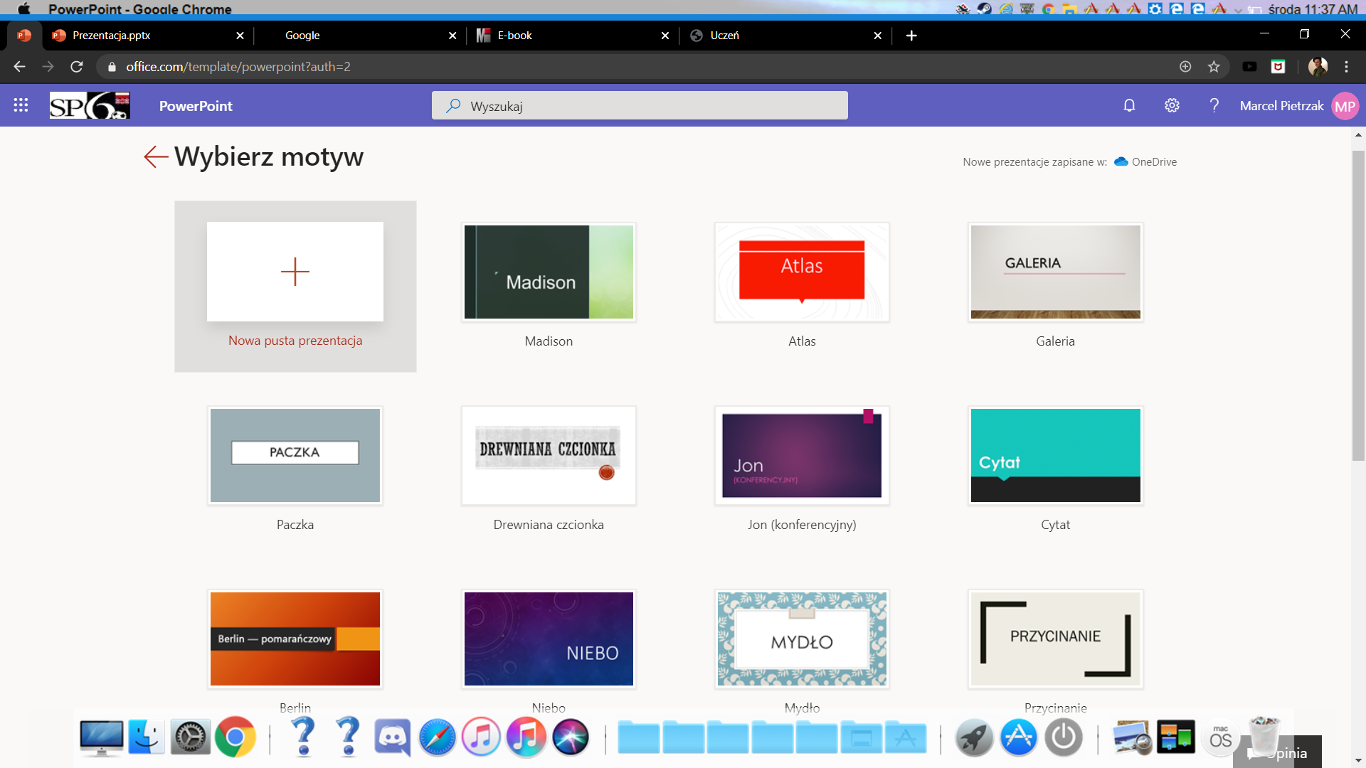
KROK PIERWSZY
Jednolita oprawa graficzna –wszystkie slajdy prezentacji powinno się tworzyć w tym samym stylu i w jednolitej kolorystyce.
Najlepiej użyć do tego motywów w zakładce projektowanie w programie Power Point.
Przykład:

Slide 4
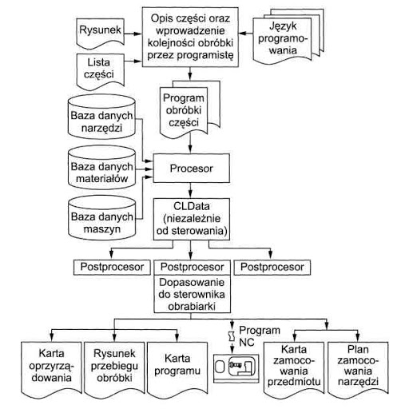
KROK DRUGI
Umiarkowana ilość informacji –na jednym slajdzie nie należy wprowadzać zbyt wielu informacji (zwłaszcza tekstu). Na slajdach można umieszczać tekst, a także inne elementy, np. tabele, schematy, obrazy.

Slide 5
KROK TRZECI
Poprawnie zredagowany tekst na slajdach –staraj się nie popełniać błędów w tekście w prezentacji

Slide 6
KROK CZWARTY
Poprawnie dobrane parametry czcionek –odpowiedni rozmiar czcionki, krój (najlepiej bezszeryfowy). Aby tekst był czytelny i dobrze widoczny dla widzów

Slide 7
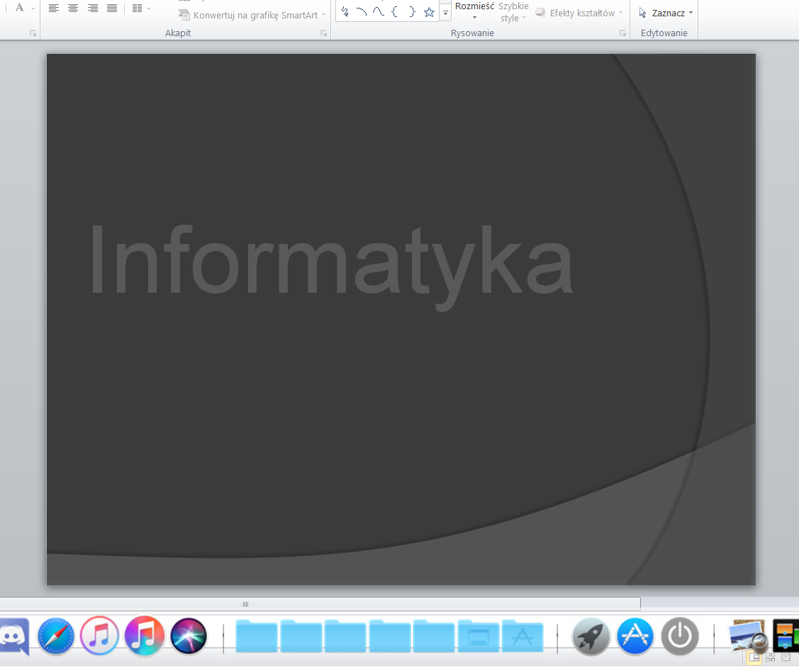
KROK PIĄTY
Kolor i rodzaj tła -powinny być tak dobrane , aby tekst był dobrze widoczny, np. ciemne litery na jasnym tle lub jasne litry na ciemnym tle.

Slide 8
KROK SZÓSTY
Umiarkowane stosowanie animacji –nadmierna różność animacji,
zwłaszcza na jednym slajdzie, może sprawiać wrażenie chaosu.

Slide 9
KROK SIÓDMY
Tempo wyświetlania slajdów -powinno ono umożliwiać sfobodne zapoznanie się z ich treścią.

Slide 10
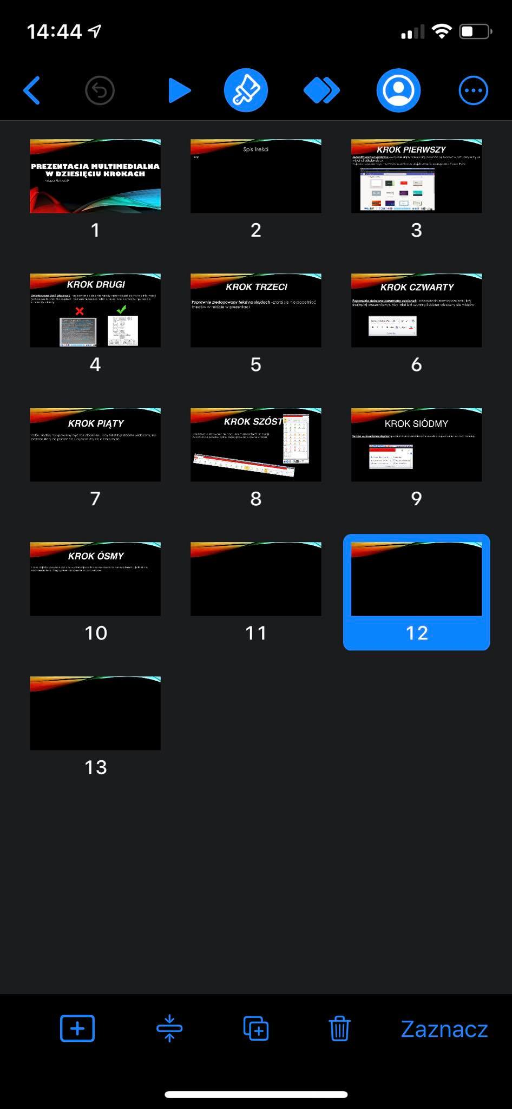
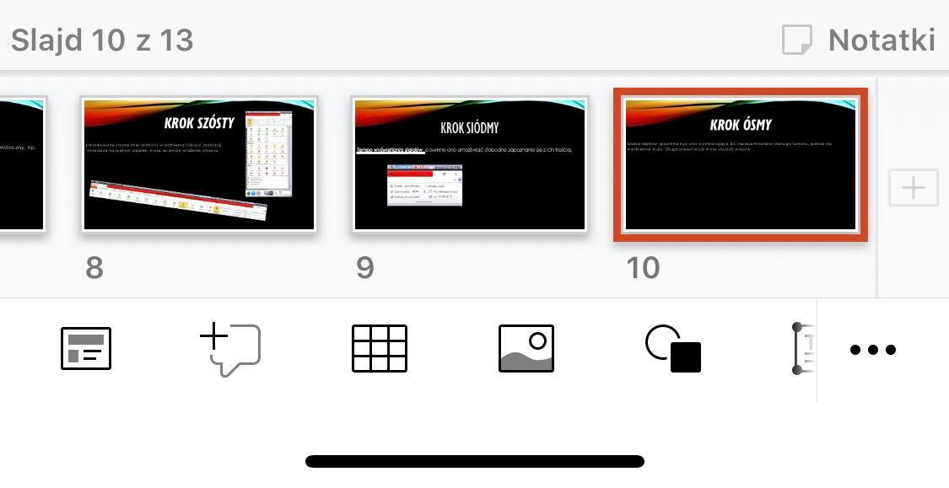
KROK ÓSMY
Liczba slajdów -powinna być ona wystarczająca do zaprezentowania danego tematu, jednak nie nadmiernie duża. Długa prezentacja może znudzić widzów.

Slide 11
Jak przygotować prezentacje w 10 krokach?
Krok 1 Przygotowujemy ogólny plan prezentacji.
Przygotowujemy ogólny plan prezentacji.
Ustal zakres materiału, jaki zamierzasz przedstawić. Możesz używać zagadnień omówionych na poprzednich tematach.

Slide 12
Jak przygotować prezentacje w 10 krokach?​
Krok 2 Planujemy wygląd slajdów
Planujemy wygląd slajdów
Prezentacja wygląda profesjonalnie, gdy slajdy mają podobne lub jednakowe tło albo zbliżoną tonację kolorystyczną. Na slajdach tytułowy i końcowy można zastosować inne kolory i tło. Kolor liter należy dostosować do koloru tla. Dobrze wyglądają na przykład litery białe lub żółte na ciemnoniebieskim, ciemnozielonym lub brązowym tle. Dostępne na jasnoniebieskim lub jasnozielonym tle takie litery są niewidoczne. Programy do tworzenia prezentacji multimedialnych wyposażono w gotowe szablony. Można je przejrzeć i zastosować wybrany szablon do utworzenia nowej prezentacji. Możliwości tworzenia dokumentów na podstawie gotowych szablonów znanych z edytora tekstu.
Krok 2

Slide 13
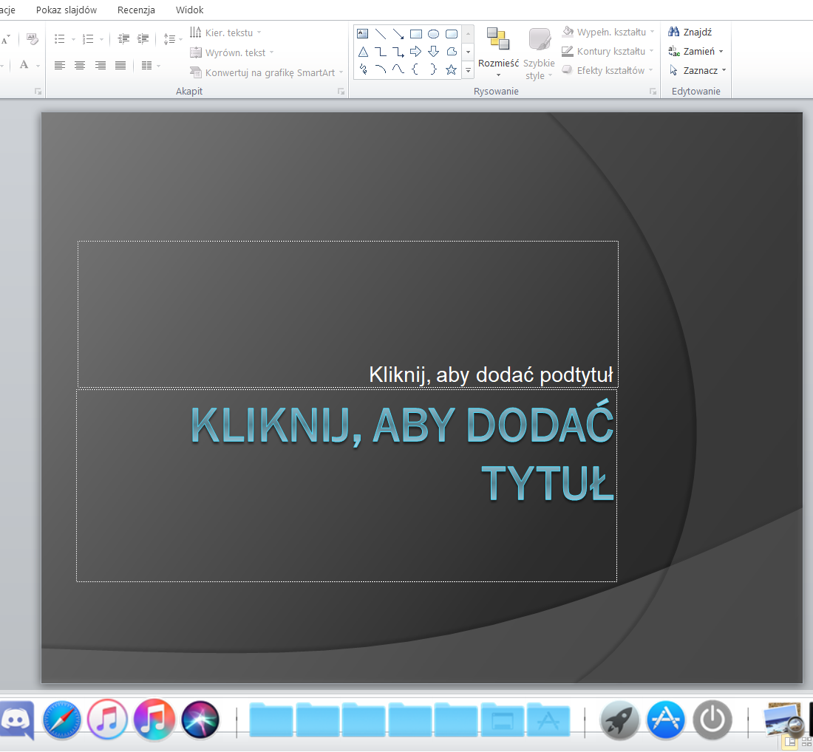
Jak przygotować prezentacje w 10 krokach?​
Krok 3 Wykonujemy slajd tytułowy
Wykonujemy slajd tytutowy
Interesujący tytuł prezentacji może już na samym początku zachęcić oglądających do skupienia uwagi. W dobrym tonie jest podanie na slajdzie tytułowym lub końcowym imienia, nazwiska oraz np. adres e-mailowego autora prezentacji. Na slajdzie tytułowym można dodać tlo inne niż na pozostałych slajdach lub wstawić obraz dostosowywany tematycznie do prezentacji.

Slide 14
Jak przygotować prezentacje w 10 krokach?​
Krok 4 Dodajemy slajd z listą wypunktowaną
Dodajemy slajd z listą wypunktowaną
Na drugim slajdzie prezentacji umieścimy spis treści (plan prezentacji). Zapiszemy go w postaci listy wypunktowanej, wybierając odpowiedni układ slajdu.

Slide 15
Jak przygotować prezentacje w 10 krokach?​
Krok 5 Dodajemy kolejne slajdy prezentacji i umieszczamy na nich obrazy i teksty
Dodajemy kolejne slajdy prezentacji i umieszczamyna nich na zdjęciach i teksty
Aby prezentacja była interesująca, można ją urozmaicić, wstawiając obok tekstu obrazy, zdjęcia, ewentualnie dźwięki i filmy. Obrazy wstawiamy na slajdy w podobny sposób jak do dokumentów tekstowych. Na jednym slajdzie nie używamy wprowadzanego dużo tekstu stosujemy wtedy czcionkę o zbyt małym rozmiarze i tekst staje się nieczytelny. Widzowie szybko się znudzą taką prezentacją. Nie używaliśmy też przesadzać z zawartością obrazów umieszczanych na slajdzie.

Slide 16
Jak przygotować prezentacje w 10 krokach?​​
Krok 6 Dodajemy do slajdów animacje
Dodajemy do slajdów animacje
Animacje bardzo uatrakcyjniają prezentację. Stosując animacje, możesz zwrócić uwagę oglądających na istotne kwestie. Animacja można przypisać dowolnemu elementowi slajdu, na przykład tekst może pojawić się z lewej strony po jednym słowie, a obraz może się obracać. Efekty tego typu należy jednak używać z umiarem. Jeśli będzie ich zbyt dużo, mogą rozpraszać uwagę odbiorców.
Animacje podzielono na kilka grup, np. Wejście, Wyjście, Wyróżnienie, Ścieszki ruchu. Animację z danej grupy wybieramy zależne od efektu, który chcemy uzyskać. W okienku animacji oprócz nazwy obiektu zobaczymy przypisany mu efekt. Zanim uruchomimy cały pokaz, warto sprawdzić działanie wybranego efektu (przycisk Odtwórz). Jeśli na slajdzie jest więcej animowanych obiektów, można w dowolnym sposób ustawiać i zmieniać kolejność animacji. Standardowo animacja obiektu rozpoczyna się po kliknięciu myszą. Możemy rów- nież dostępne automatyczne rozpoczęcieanie animacji oraz odpowiednie opóźnienie czasowe.

Slide 17
Jak przygotować prezentacje w 10 krokach?​​
Krok 7 Wstawiamy hiperłącza
Wstawiamy hipertącza
Hiperlączy używamy, gdy chcemy utworzyć prezentację interaktywną. Umożliwiają one na przykład szybkie przechadzenie do innych slajdów w tej samej prezentacji, wywoływane strony internetowe lub otwarcie pliku.
Hiperlącze może być reprezentowane przez tekst lub obiekt, na przykład obraz, wykres, tekst WordArt. Tekst reprezentujący hiperłącze (link, odsyłacz) wyświetla się z podkreśleniem.

Slide 18
Jak przygotować prezentacje w 10 krokach?​​
Krok 8 Przejścia między slajdami
Przejścia między slajdami
Jeśli chcemy zmienić sposób pojawiania się slajdu podczas pokazu, możemy ustawić przejścia między slajdami - dla wszystkich slajdów lub dla każdego oddzielnie. Odpowiednie polecenia można znaleść na karcie przejścia lub w opcji Pokaz slajdu / Przejście slajdu (Microsoft Office), lub w opcji Slajd / Przejście slajdu (LibreOffice). W sekcji Dźwięk ustawiamy efekt dźwiękowy, który będzie odtwarzany, gdy slajd pojawi się na ekranie. Można wybrać go z listy lub zaznaczyć z inny dźwięk i użyć dowolnego pliku muzycznego zapisanego na dysku. Efekty dźwiękowe mogą towarzyszyć pojawieniu się slajdu na ekranie lub np. wskazaniu jakiegoś obiektu myszą. Nie należy nadużywać dźwięku podczas pokazu - mogłoby to rozpraszać słuchaczy.

Slide 19
Jak przygotować prezentacje w 10 krokach?​​
Krok 9 Przygotowujemy i uruchamiamy pokaz
Przygotowujemy i uruchomiamy pokaz
Aby przygotować i uruchomić pokaz slajdów, wybrać odpowiednie opcje umieszczone na karcie lub w menu Pokaz Slajdów. Prezentacje można również uruchomić, naciskajac klawisz F5. Zanim uruchomimy pokaz, możemy ustawić wybrane opcje pokazu, korzystając z opcji Przygotuj pokaz slajdów (Ustawienia pokazu slajdów).
Kliknij, aby dodać tekst

Slide 20
Jak przygotować prezentacje w 10 krokach?​​
Krok 10 Zapisujemy prezentację w pliku
Zapisujemy prezentację w pliku
Całą prezentację (wszystkie slajdy) zapisujemy w jednym pliku: w programie Microsoft PowerPoint jako Prezentacja programu PowerPoint (z rozszerzeniem ppt lub pptx dostępne od wersji 2007), w programie LibreOffice Impress jako Prezentacja OpenDocument (z rozszerzeniem odp) . Formaty te umożliwiają użytkownikowi edytowanie slajdów i obejrzenie pokazu, także w trakcie jego tworzenia.
Prezentację utworzoną w programie Microsoft PowerPoint można także zapisać w specjalnym formacie jako Pokaz programu PowerPoint (z rozszerzeniem pps lub ppsx). Po otwarciu tego pliku pokaz slajdów uruchomi się automatycznie. Prezentacje możemy opublikować w Internecie. Odpowiednie opcje możemy znaleść na karcie lub w menu Plik np. Udostępnij, Zapisz i wyślij, Eksportuj. Prezentacja możemy również wydrukować: całe slajdy lub tylko teksty umieszczone na slajdach, tzw. Strony notatek (Notatki) dostępne w menu Widok. Ta druga możliwość wspomaga korzystanie z prezentacji.

Slide 21
Dziękuje za obejrzenie prezentacji

